Slide 1
Сабақтың тақырыбы:
«Жай бөлшектің негізгі қасиеті»
Математика
5 сынып

Slide 2
Оқу мақсаты:
5.1.2.14 жай бөлшектерді қысқартуда бөлшектің негізгі қасиетін қолдану
Сенің меңгеретінің:
Жай бөлшектер ұғымы Жай бөлшектердің негізгі қасиеті

Slide 3
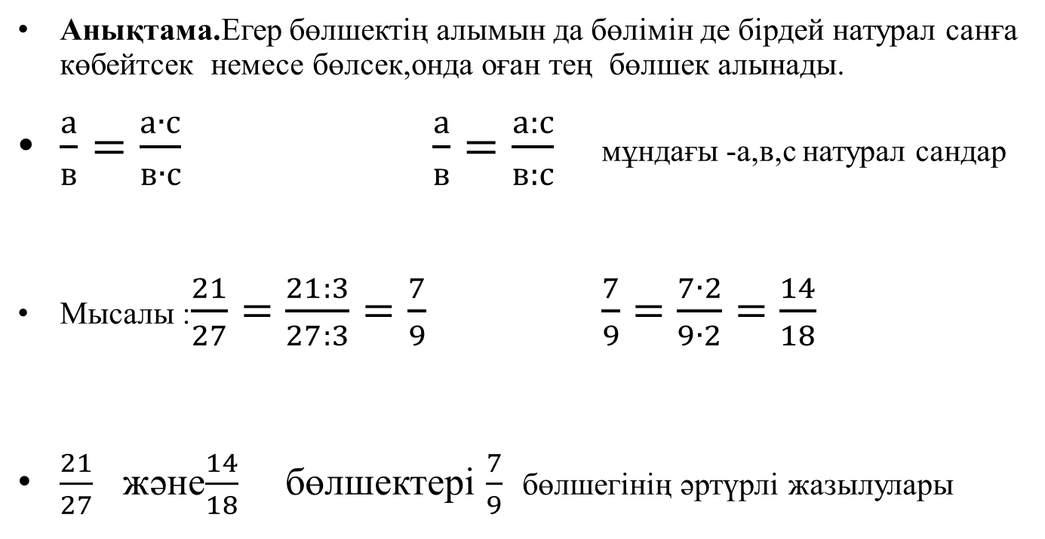
Анықтама.Егер бөлшектің алымын да бөлімін де бірдей натурал санға көбейтсек немесе бөлсек,онда оған тең бөлшек алынады.
$\frac{а}{в}=\frac{а∙с}{в∙с}$ $\frac{а}{в}=\frac{а:с}{в:с}$ мұндағы -а,в,с натурал сандар
Мысалы :$\frac{21}{27}=\frac{21:3}{27:3}=\frac{7}{9}$ $\frac{7}{9}=\frac{7∙2}{9∙2}=\frac{14}{18}$
$\frac{21}{27}$ және$\frac{14}{18}$ бөлшектері $\frac{7}{9}$ бөлшегінің әртүрлі жазылулары

Slide 4
ІІ.Жай бөлшекті қысқарту
Алымы мен бөлімі өзара жай сандар бодатын бөлшектер қықсөартылмайтын бөлшектер деп аталады.
Бөлшектің қысқартуға болатын ең үлкен сан-оның алымы мен бөлімінің ең үлкен ортақ бөлгіші.
Бөлшнетің алымын да ,бөлімін де олардың 1-ден өзге ортақ бөлгішіне бөлуді бөлшекті қысқарту деп атайды.

Slide 5
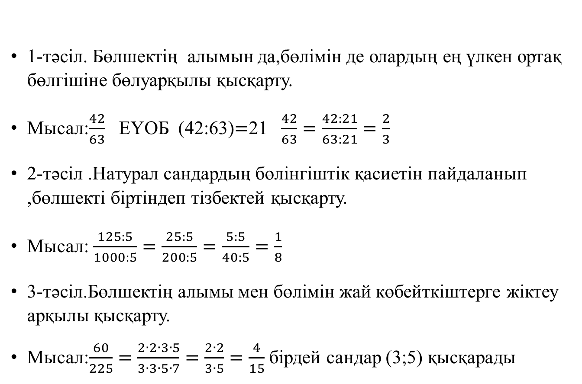
1-тәсіл. Бөлшектің алымын да,бөлімін де олардың ең үлкен ортақ бөлгішіне бөлуарқылы қысқарту.
Мысал:$\frac{42}{63}$ ЕҮОБ (42:63)$=$21 $\frac{42}{63}=\frac{42:21}{63:21}=\frac{2}{3}$
2-тәсіл .Натурал сандардың бөлінгіштік қасиетін пайдаланып ,бөлшекті біртіндеп тізбектей қысқарту.
Мысал: $\frac{125:5}{1000:5}=\frac{25:5}{200:5}=\frac{5:5}{40:5}=\frac{1}{8}$
3-тәсіл.Бөлшектің алымы мен бөлімін жай көбейткіштерге жіктеу арқылы қысқарту.
Мысал:$\frac{60}{225}=\frac{2∙2∙3∙5}{3∙3∙5∙7}=\frac{2∙2}{3∙5}=\frac{4}{15}$ бірдей сандар (3;5) қысқарады

Slide 6

Тапсырма №1.
Бөлшектің негізгі қасиетін пайдаланып ,теңдік «тура теңдік » болатын х-тің мәнін тап $1)\frac{8}{20}=\frac{х}{5}$ $2)\frac{9}{х}=\frac{3}{7}$ 3)$\frac{х}{16}=\frac{3}{4}$ 4)$\frac{10}{25}=\frac{2}{х}$
жауабы: 1) х$=$2 2) х $=21$ 3) х$=12$ 4) х=5

Slide 7
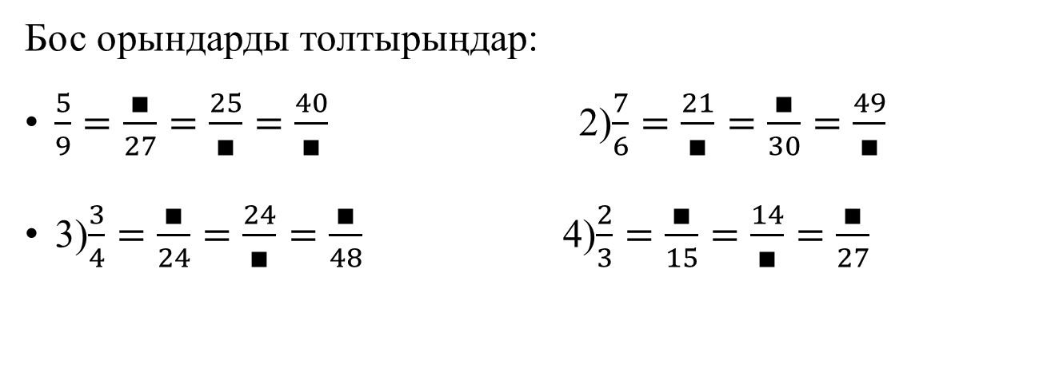
2-тапсырма
Бос орындарды толтырыңдар:
$\frac{5}{9}=\frac{∎}{27}=\frac{25}{∎}=\frac{40}{∎}$ 2)$\frac{7}{6}=\frac{21}{∎}=\frac{∎}{30}=\frac{49}{∎}$
3)$\frac{3}{4}=\frac{∎}{24}=\frac{24}{∎}=\frac{∎}{48}$ 4)$\frac{2}{3}=\frac{∎}{15}=\frac{14}{∎}=\frac{∎}{27}$

Slide 8

Жауабы:
1) $\frac{5}{9}=\frac{15}{27}=\frac{25}{45}=\frac{40}{72}$ 3) $\frac{3}{4}=\frac{18}{24}=\frac{24}{32}=\frac{36}{48}$
2) $\frac{7}{6}=\frac{21}{18}=\frac{35}{30}=\frac{49}{42}$ 4) )$\frac{2}{3}=\frac{10}{15}=\frac{14}{21}=\frac{18}{27}$

Slide 9

3-тапсырма
Бөлшекті қысқарт:
1)$\frac{14}{26} 2)\frac{18}{24} 3)\frac{24}{15} 4)\frac{25}{35} 5)\frac{81}{108}$
Шешуі: 1)$\frac{14}{26}=\frac{14:2}{26:2}=\frac{7}{13}$ 2)$\frac{18:6}{24:6}=\frac{3}{4}$ 3)$\frac{24:3}{15:3}=\frac{8}{5}$
$4)\frac{25:5}{35:5}=\frac{5}{7}$ 5)$\frac{81 :9}{108:9}=\frac{9}{12}$

Slide 10
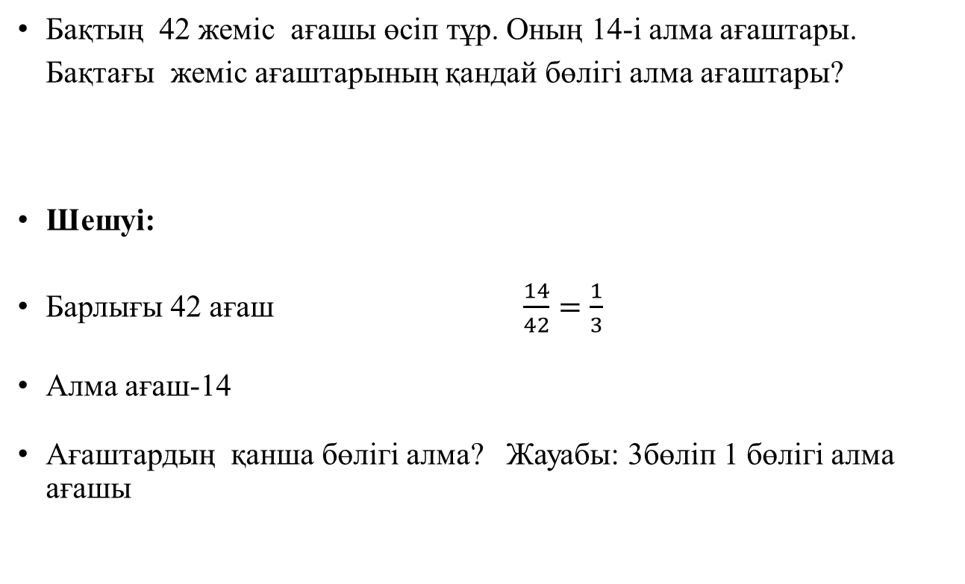
Тапсырма №4.
Бақтың 42 жеміс ағашы өсіп тұр. Оның 14-і алма ағаштары. Бақтағы жеміс ағаштарының қандай бөлігі алма ағаштары?
Шешуі:
Барлығы 42 ағаш $\frac{14}{42}=\frac{1}{3}$
Алма ағаш-14
Ағаштардың қанша бөлігі алма? Жауабы: 3бөліп 1 бөлігі алма ағашы

